Slide 1

МИНОБРНАУКИ РОССИИ
Федеральное государственное бюджетное образовательное учреждение
высшего образования
«МИРЭА – Российский технологический университет»
РТУ МИРЭА
Институт комплексной безопасности и специального приборостроения
Кафедра КБ-4 «Интеллектуальные системы информационной безопасности»
Практическая работа на тему:
ОЗНАКОМЛЕНИЕ СО СРЕДОЙ АНАЛИЗА ДАННЫХ «KNIME»
Дисциплина: Технологии интеллектуального анализа данных мониторинга безопасности
Выполнил: студент группы ББМО-01-21
Алексеев Евгений Владимирович
Проверила:
Латыпова Ольга Валерьевна

Slide 2
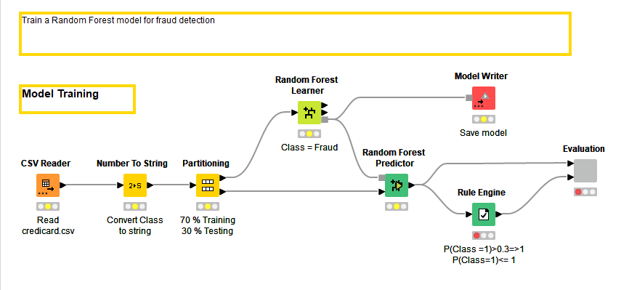
На open source платформе KNIME был запущен проект Fraud Detection: Model Training.
Рисунок 1 – Проект Fraud Detection: Model Training
Значения выборки были установлены в соотношении 70% на 30%, а пороговое значение для мошеннического класса установлено на 0,3
2

Slide 3
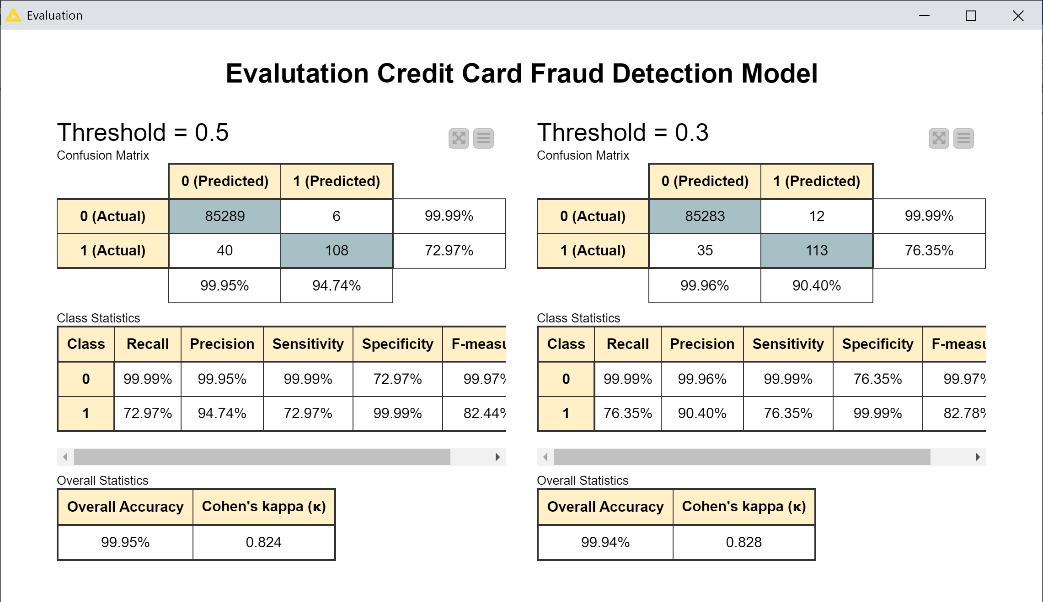
Результат выполнения алгоритма с заданными параметрами отображен на рисунке 3.
Заданные параметры:
пороговое значение для мошеннического класса – 0.3;
обучающая выборка – 70%;
тестовая выборка – 30 %.
Рисунок 2 – Оценка работы случайного леса
3

Slide 4

Результат выполнения алгоритма с заданными параметрами
Заданные параметры:
пороговое значение для мошеннического класса – 0.3;
обучающая выборка – 50%;
тестовая выборка – 50 %.
Рисунок 3 – Оценка работы случайного леса
4

Slide 5

Результат выполнения алгоритма с заданными параметрами
Заданные параметры:
пороговое значение для мошеннического класса – 0.3;
обучающая выборка – 30%;
тестовая выборка – 70 %.
Рисунок 4 – Оценка работы случайного леса
5

Slide 6

Результат выполнения алгоритма с заданными параметрами
Заданные параметры:
пороговое значение для мошеннического класса – 0.3;
обучающая выборка – 10%;
тестовая выборка – 90 %.
Рисунок 5 – Оценка работы случайного леса
6

Slide 7
Результат выполнения алгоритма с заданными параметрами
Заданные параметры:
пороговое значение для мошеннического класса – 0.3;
обучающая выборка – 10%;
тестовая выборка – 90 %.
Рисунок 6 – Оценка работы случайного леса
7

Slide 8

Результат выполнения алгоритма с заданными параметрами
Заданные параметры:
пороговое значение для мошеннического класса – 0.2;
обучающая выборка – 70%;
тестовая выборка – 30 %.
Рисунок 6 – Оценка работы случайного леса
8

Slide 9

Результат выполнения алгоритма с заданными параметрами
Заданные параметры:
пороговое значение для мошеннического класса – 0.7;
обучающая выборка – 70%;
тестовая выборка – 30 %.
Рисунок 7 – Оценка работы случайного леса
9

Slide 10
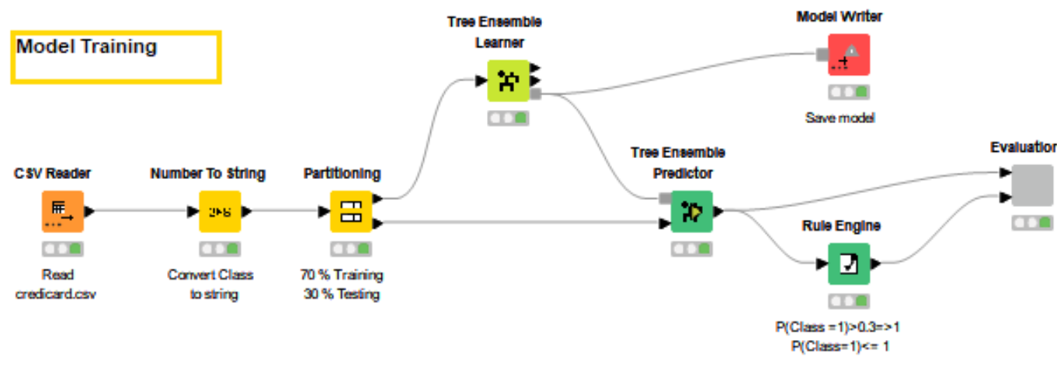
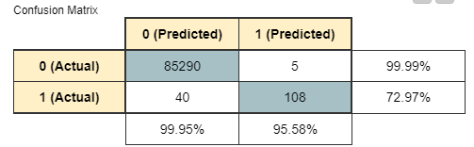
2. После замены алгоритма на Tree ensemble модель показывает схожие результаты
Рисунок 8 – Реализация алгоритма Tree Ensemble в KNIME
Рисунок 9 – Результат работы алгоритма Tree Ensemble
10

Slide 11
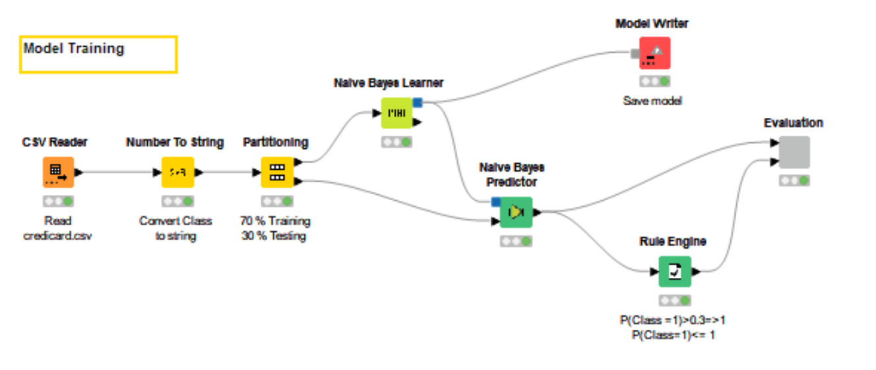
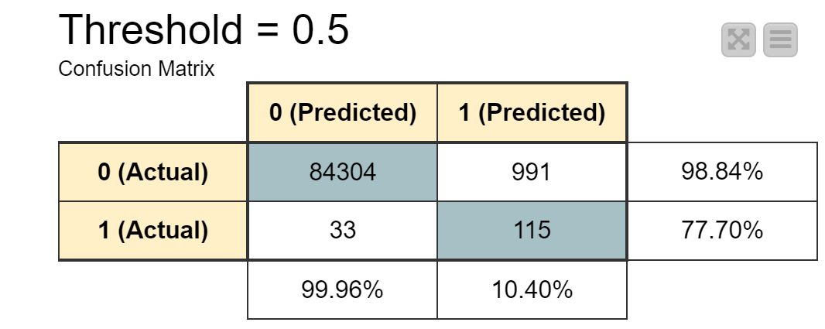
3.По полученным результатам метод наивного Байесовского классификатора (Naive Bayes classifier) с выборкой 70/30 показывает лучший результат точности определения нелегитимных транзакций.
Рисунок 12 – Реализация алгоритма Naive Bayes classifier в KNIME
Рисунок 13 – Результат работы алгоритма Tree Ensemble
12

Slide 12
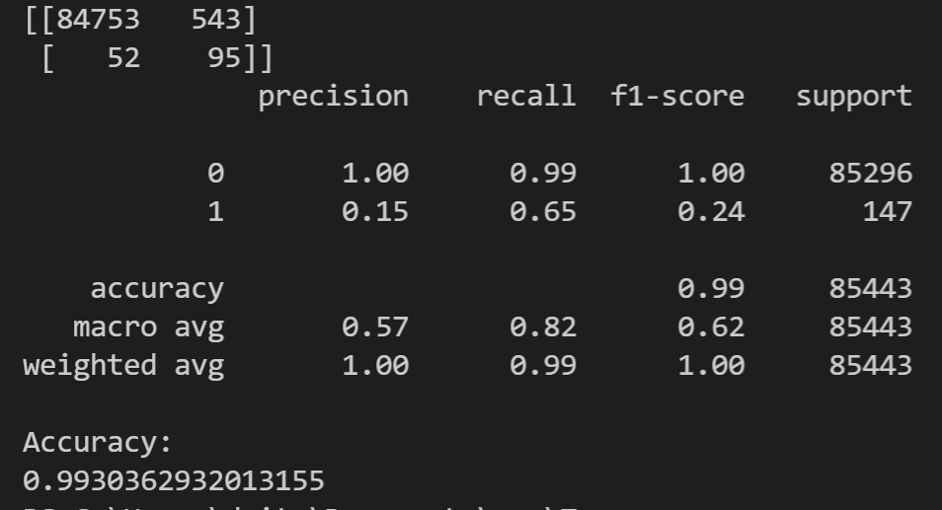
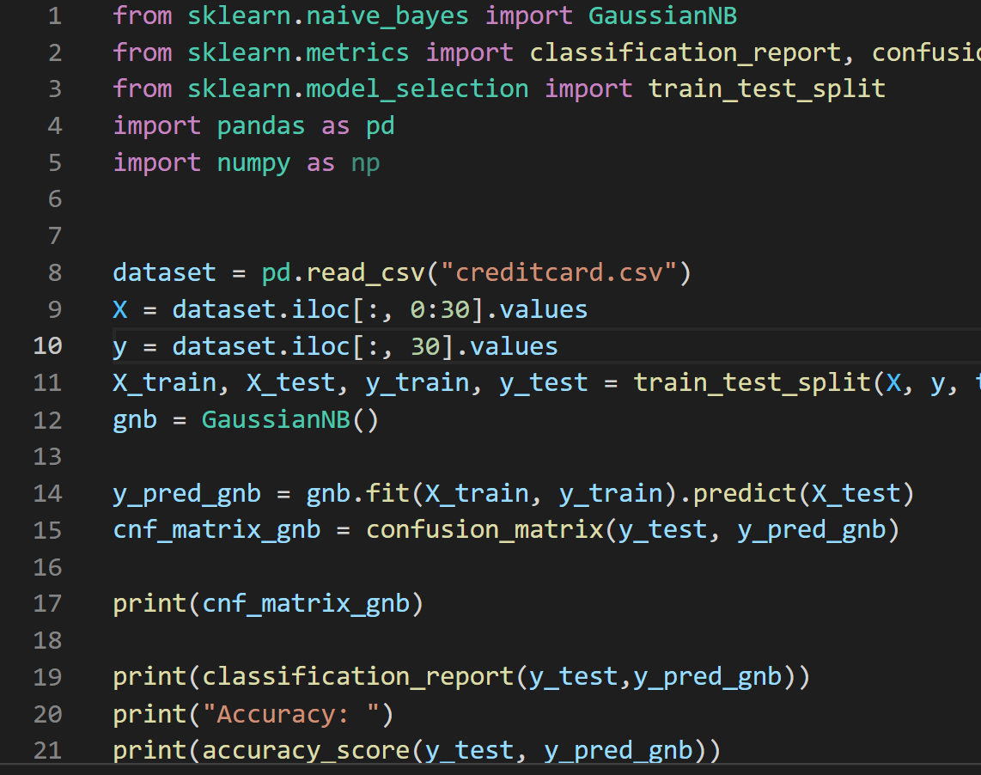
4. Оценка работы Naive Bayes classifier реализованного на python для выборки «70% тренировочные, 30% тестирование».
12
Рисунок 15 – Результат работы
Рисунок 14 – Фрагмент кода
13

